Slide 1
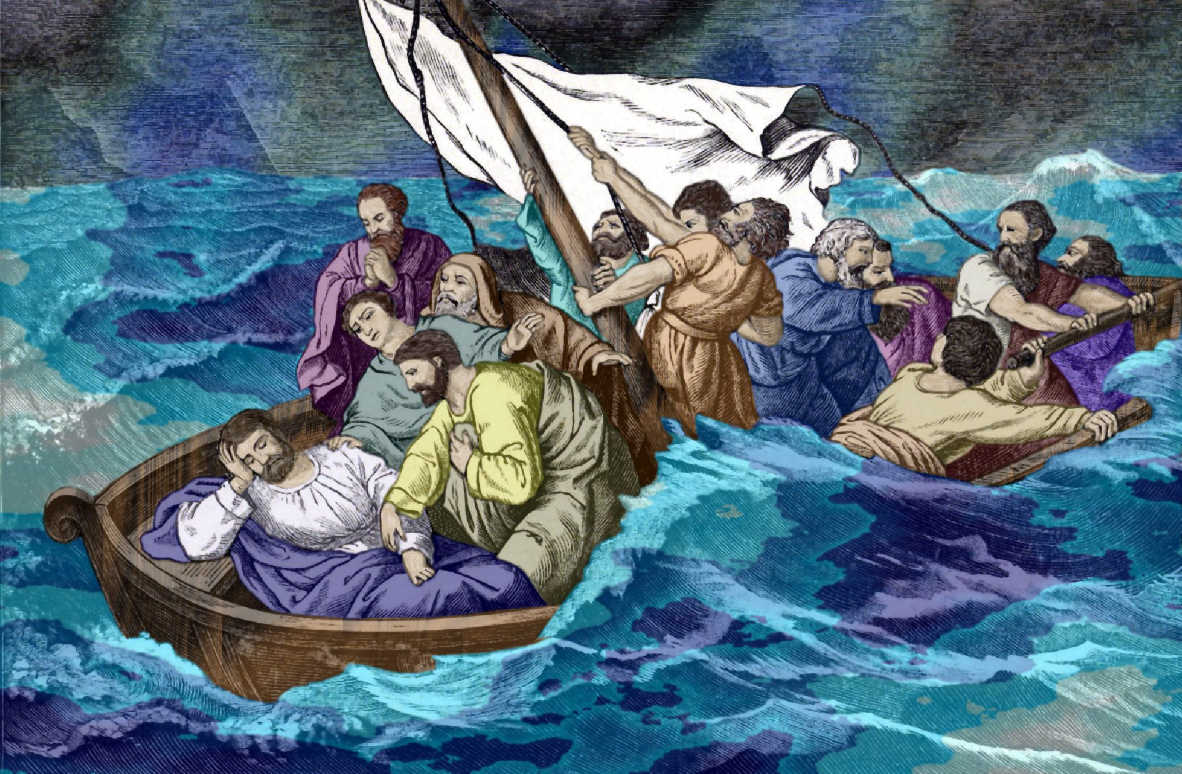
你们可以放心（10）

Slide 2
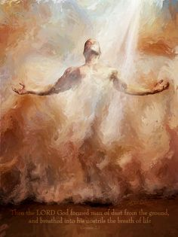
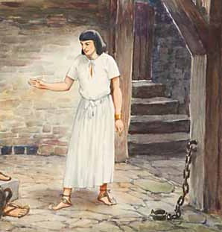
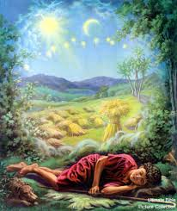
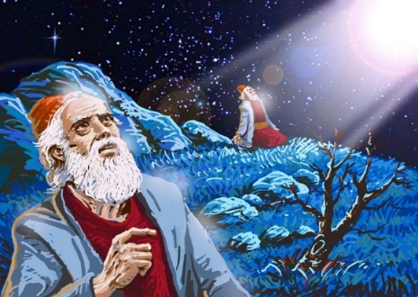
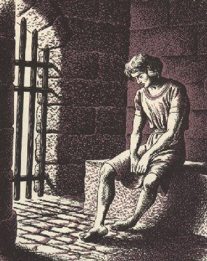
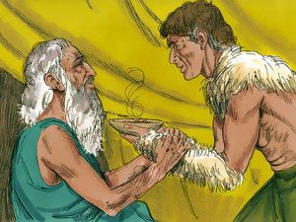
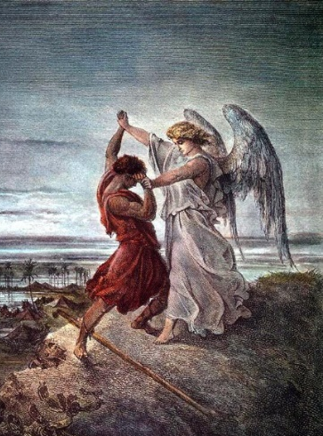
神的信实 Faith of God

Slide 3
基督成就神一切在人身上的旨意
林后1:20 神的应许，不论有多少，在基督都是是的。所以藉着他也都是实在的，叫神因我们得荣耀。

Slide 4
律法下（属肉体之）人的光景
1 罪（与神分离而以自我为中心）与死（分离的结果）： 罗5:12 这就如罪是从一人入了世界，死又是从罪来的；于是死就临到众人，因为众人都犯了罪。
2 被缺乏驱使，靠自己努力（律法主义）： 创3:4 蛇对女人说：你们不一定死；3:5 因为 神知道，你们吃的日子眼睛就明亮了，你们便如神能知道善恶。
3 凭眼见（属肉体）： 创3:6 于是女人见那棵树的果子好作食物，也悦人的眼目，且是可喜爱的，能使人有智慧，就摘下果子来吃了，又给他丈夫，他丈夫也吃了。

Slide 5
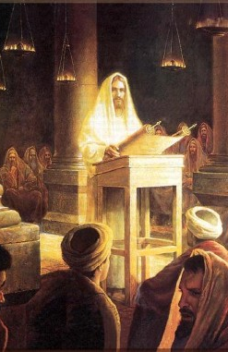
基督解决了罪与死的问题
1:9 那光是真光，照亮一切生在世上的人。1:10 他在世界，世界也是藉着他造的，世界却不认识他。1:11 他到自己的地方来，自己的人倒不接待他。1:12 凡接待他的，就是信他名的人，他就赐他们权柄，作神的儿女。1:13 这等人不是从血气生的，不是从情慾生的，也不是从人意生的，乃是从神生的。 1:14 道成了肉身，住在我们中间，充充满满的有恩典有

Slide 6
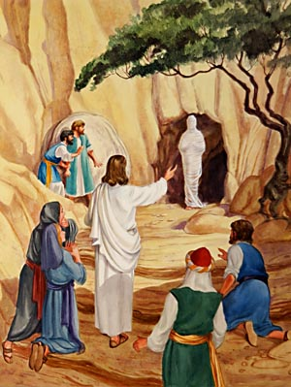
基督解决了罪与死的问题
约11:23 耶稣说：你兄弟必然复活。11:24 马大说：我知道在末日复活的时候，他必复活。11:25 耶稣对他说：复活在我，生命也在我。信我的人虽然死了，也必复活，11:26 凡活着信我的人必永远不死。你信这话么？

Slide 7
基督解决了罪与死的问题
西3:1 所以，你们若真与基督一同复活，就当求在上面的事；那里有基督坐在神的右边。3:2 你们要思念上面的事，不要思念地上的事。3:3 因为你们已经死了，你们的生命与基督一同藏在神里面。3:4 基督是我们的生命，他显现的时候，你们也要与他一同显现在荣耀里。

Slide 8
在基督里明白神话语真正的意义
创2:7 耶和华 神用地上的尘土造人，将生气吹在他鼻孔里，他就成了有灵的活人(man became a living soul)，名叫亚当。2:8 耶和华 神在东方的伊甸立了一个园子，把所造的人安置在那里。

Slide 9
律法下（属肉体之）人的光景
1 罪（与神分离而以自我为中心）与死（分离的结果）： 罗5:12 这就如罪是从一人入了世界，死又是从罪来的；于是死就临到众人，因为众人都犯了罪。
2 被缺乏驱使，靠自己努力（律法主义）： 创3:4 蛇对女人说：你们不一定死；3:5 因为 神知道，你们吃的日子眼睛就明亮了，你们便如神能知道善恶。
3 凭眼见（属肉体）： 创3:6 于是女人见那棵树的果子好作食物，也悦人的眼目，且是可喜爱的，能使人有智慧，就摘下果子来吃了，又给他丈夫，他丈夫也吃了。

Slide 10
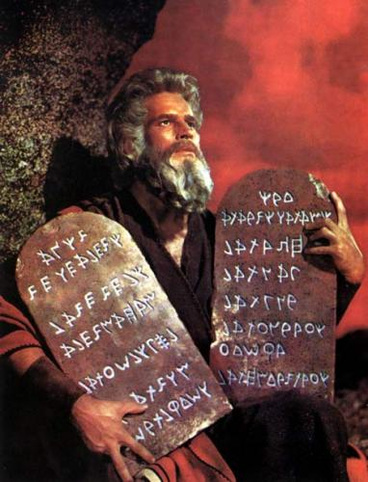
为什么要脱离律法（主义）？
罗7:4 我的弟兄们，这样说来，你们藉着基督的身体，在律法上也是死了，叫你们归于别人，就是归于那从死里复活的，叫我们结果子给神。7:5 因为我们属肉体的时候，那因律法而生的恶慾就在我们肢体中发动，以致结成死亡的果子。7:6 但我们既然在捆我们的律法上死了，现今就脱离了律法，叫我们服事主，要按着心灵（心灵：或作圣灵）的新样，不按着仪文的旧样。

Slide 11
律法主义的表现
弗2:2 那时，你们在其中行事为人，随从今世的风俗，顺服空中掌权者的首领，就是现今在悖逆之子心中运行的邪灵。2:3 我们从前也都在他们中间，放纵肉体的私慾，随着肉体和心中所喜好的去行，本为可怒之子，和别人一样。
Eph 2:2 in which you once walked according to the course of this world, according to the prince of the power of the air, the spirit who now works in the sons of disobedience,2:3 among whom also we all once conducted ourselves in the lusts of our flesh, fulfilling the desires of the flesh and of the mind, and were by nature children of wrath, just as the others.

Slide 12
律法主义的表现
加4:8 但从前你们不认识神的时候，是给那些本来不是神的作奴仆；4:9 现在你们既然认识神，更可说是被神所认识的，怎么还要归回那懦弱无用的小学，情愿再给他作奴仆呢？4:10 你们谨守日子、月份、节期、年分。4:11 我为你们害怕、惟恐我在你们身上是枉费了工夫。
加5:3 我再指着凡受割礼的人确实的说，他是欠着行全律法的债。5:4 你们这要靠律法称义的，是与基督隔绝，从恩典中坠落了。

Slide 13
为什么要脱离律法（主义）？
加3:9 可见那以信为本的人和有信心的亚伯拉罕一同得福。3:10 凡以行律法为本的，都是被咒诅的；因为经上记着：凡不常照律法书上所记一切之事去行的，就被咒诅。3:11 没有一个人靠着律法在神面前称义，这是明显的；因为经上说，义人必因信得生。3:12 律法原不本乎信，只说：行这些事的，就必因此活着。

Slide 14
律法主义的根源
创3:4 蛇对女人说：你们不一定死；3:5 因为 神知道，你们吃的日子眼睛就明亮了，你们便如神能知道善恶。3:6 于是女人见那棵树的果子好作食物，也悦人的眼目，且是可喜爱的，能使人有智慧，就摘下果子来吃了，又给他丈夫，他丈夫也吃了。3:7 他们二人的眼睛就明亮了，纔知道自己是赤身露体，便拿无花果树的叶子为自己编作裙子。

Slide 15
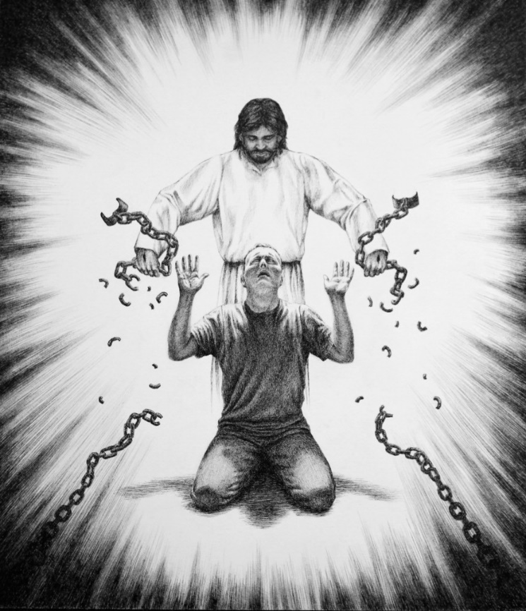
基督是如何使我们脱离律法的？
加5:1 基督释放了我们，叫我们得以自由（Stand fast therefore in the liberty by which Christ has made us free）。所以要站立得稳，不要再被奴仆的轭挟制。5:2 我保罗告诉你们，若受割礼，基督就与你们无益了。5:3 我再指着凡受割礼的人确实的说，他是欠着行全律法的债。5:4 你们这要靠律法称义的，是与基督隔绝，从恩典中坠落了。

Slide 16
基督是如何使我们脱离律法的？
来8:10 主又说：那些日子以后，我与以色列家所立的约乃是这样：我要将我的律法放在他们里面，写在他们心上；我要作他们的神；他们要作我的子民。8:11 他们不用各人教导自己的乡邻和自己的弟兄，说：你该认识主；因为他们从最小的到至大的，都必认识我。8:12 我要宽恕他们的不义，不再纪念他们的罪愆。8:13 既说新约。就以前约为旧了；但那渐旧渐衰的，就
必快归无有了。

Slide 17
基督是如何使我们脱离律法的？
加3:12 律法原不本乎信，只说：行这些事的，就必因此活着。3:13 基督既为我们受（原文是成）了咒诅，就赎出我们脱离律法的咒诅；因为经上记着：凡挂在木头上都是被咒诅的。3:14 这便叫亚伯拉罕的福，因基督耶稣可以临到外邦人，使我们因信得着所应许的圣灵。

Slide 18
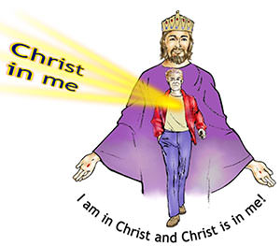
基督是如何使我们脱离律法的？
罗5:16 因一人犯罪就定罪，也不如恩赐，原来审判是由一人而定罪，恩赐乃是由许多过犯而称义。5:17 若因一人的过犯，死就因这一人作了王，何况那些受洪恩又蒙所赐之义的，岂不更要因耶稣基督一人在生命中作王么？5:18 如此说来，因一次的过犯，众人都被定罪；照样，因一次的义行，众人也就被称义得生命了。

Slide 19
基督是如何使我们脱离律法的？
来10:10 我们凭这旨意，靠耶稣基督，只一次献上他的身体，就得以成圣。10:11 凡祭司天天站着事奉神，屡次献上一样的祭物，这祭物永不能除罪。10:12 但基督献了一次永远的赎罪祭，就在神的右边坐下了。10:13 从此，等候他仇敌成了他的脚凳。10:14 因为他一次献祭，便叫那得以成圣的人永远完全。

Slide 20
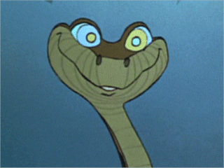
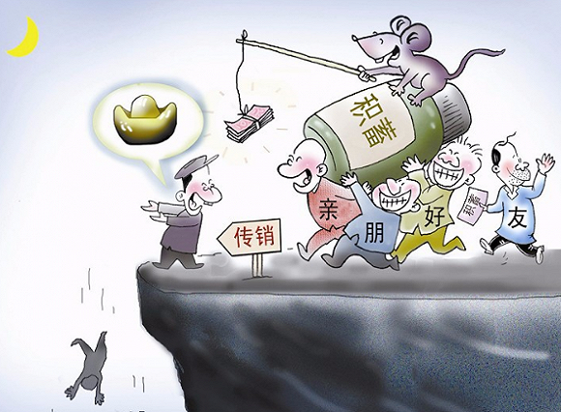
基督是如何使我们脱离律法的？

Slide 21
基督是如何使我们脱离律法的？
创1:26 神说：我们要照着我们的形象、按着我们的样式造人，使他们管理海里的鱼、空中的鸟、地上的牲畜，和全地，并地上所爬的一切昆虫。1:27 神就照着自己的形象造人，乃是照着他的形象造男造女。
创3:4 蛇对女人说：你们不一定死；3:5 因为 神知道，你们吃的日子眼睛就明亮了，你们便如神能知道善恶。

Slide 22
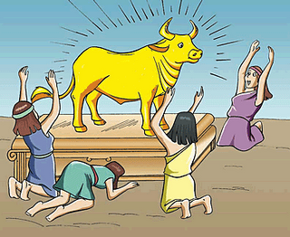
基督是如何使我们脱离律法的？
赛30:15 主耶和华以色列的圣者曾如此说：你们得救在乎归回安息；你们得力在乎平静安稳；你们竟自不肯。30:16 你们却说：不然，我们要骑马奔走。所以你们必然奔走；又说：我们要骑飞快的牲口。所以追赶你们的，也必飞快。30:17 一人叱喝，必令千人逃跑；五人叱喝，你们都必逃跑；以致剩下的，好象山顶的旗杆，冈上的大旗。30:18 耶和华必然等候，要施恩给你们；必然兴起，好怜悯你们。因为耶和华是公平的 神；凡等候他的都是有福的！
vs

